Slide 1
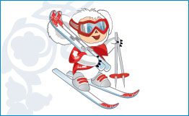
Лыжная подготовка
МБОУ «Байсаровская СОШ»
Учитель ФК: Калимуллина Г.Р.
Цифровой образовательный материал для учащихся

Slide 2
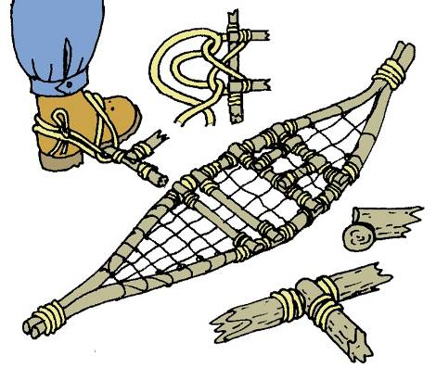
История
Лыжи появились в глубокой древности, еще в каменном веке. Первые лыжи были короткими и широкими, и охотники могли на них только ходить по снегу.
1767г – в Норвегии первые официальные соревнования по лыжным гонкам
Конец XVIII – XXв разных странах стали создаваться лыжные клубы
1910 г – создана Международная лыжная комиссия
1924г – Международная федерация лыжного спорта
1924г – первые зимние Олимпийские игры (2 вида лыжного спорта: гонки 18 и 50 км.

Slide 3
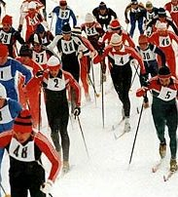
Значение:
Ходьба на лыжах очень популярна в нашей стране и является доступным, увлекательным и полезным занятием, прекрасным средством укрепления здоровья, закаливания, развития выносливости. Лыжные прогулки придают бодрость, повышают работоспособность, создают хорошее настроение.

Slide 4
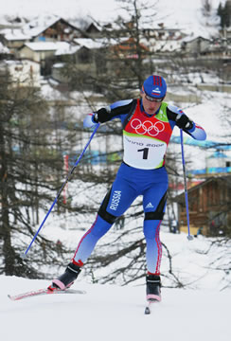
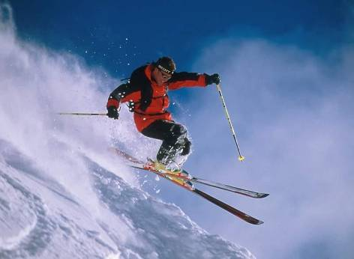
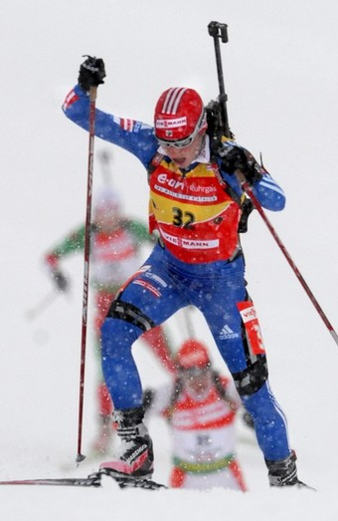
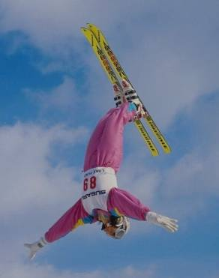
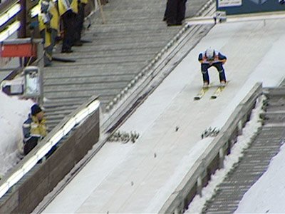
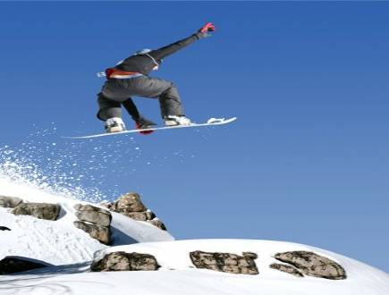
Горнолыжный
спорт
Лыжные
гонки
Лыжный спорт
Биатлон
Лыжное
двоеборье
Фристайл
Прыжки с
трамплина
Сноубординг

Slide 5
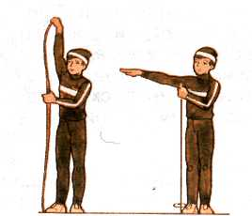
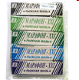

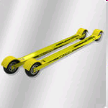
Экипировка лыжника
Лыжи
* деревянные
* пластиковые
Лыжные палки
*деревянные
*бамбуковые
*аллюминевые
*стекло - пластиковые
Крепления (механические и автоматические)
Обувь
Одежда (лыжный костюм, куртка, шапочка, варежки)
Мази и парафины
* держащие
* грунтовые
* скользящие
- Лыжероллеры

Slide 6
Техника безопасности
Соблюдать дисциплину, всегда видеть и слышать учителя, так как подача команд, указаний и распоряжений производится при низкой температуре и их повторения должны быть сведены до минимума.
Следуя по лыжне за товарищем, сохраняйте интервал 3—4 м, а при спуске с горы не менее 30 м.
При спуске с горы не выставляйте палки перед собой, иначе
в случае падения можно на них наткнуться.
При спуске с горы не останавливайтесь у ее подножия, так
как на вас может наехать спускающийся следом лыжник.
Если во время занятий, коллективной прогулки, похода вы по
какой-либо причине сошли с дистанции, то обязательно предупредите об этом товарищей.
При переходе через проезжую дорогу обязательно снимайте
лыжи.
Никогда не растирайте обмороженные участки тела снегом.

Slide 7
Лыжные ходы
Классические
Одновременные
отталкивание двумя палками одновременно
Одновременный бесшажный
Одновременный одношажный
- Основной
-Скоростной (стартовый)
Одновременный двухшажный
Попеременные
отталкивание сначала одной, а затем другой палкой.
Попеременный двухшажный
Попеременный четырёхшажный
Коньковый ход

Slide 8
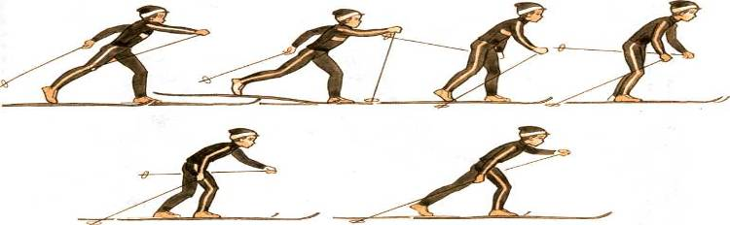
Попеременный двухшажный ход

Slide 9
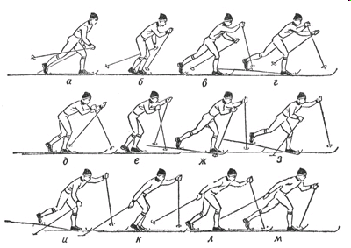
Попеременный четырёхшажный ход

Slide 10
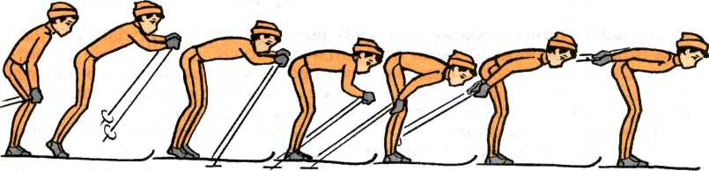
Одновременный бесшажный ход

Slide 11
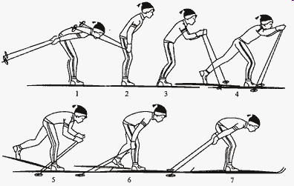
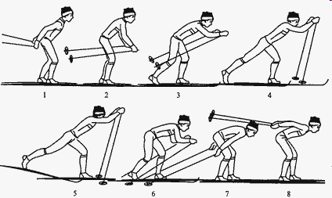
Одновременный одношажный ход
Основной вариант
Скоростной (стартовый) вариант.

Slide 12
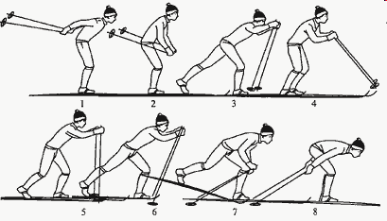
Одновременный двухшажный ход

Slide 13
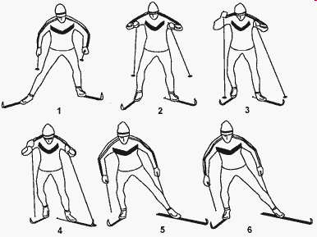
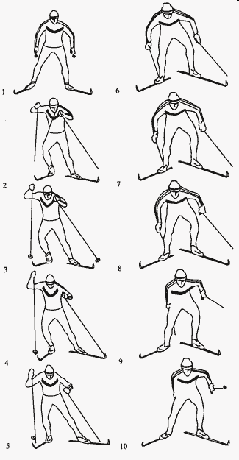
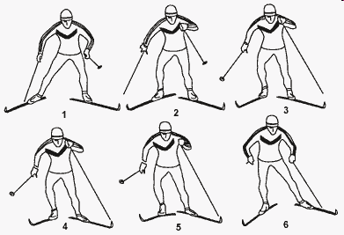
Коньковые хода
Одновременный одношажный
Попеременный со свободным скольжением
Одновременный двухшажный

Slide 14
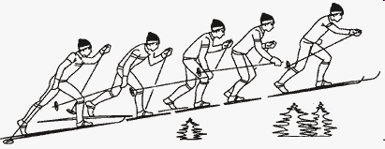
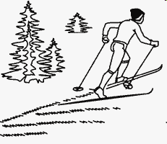
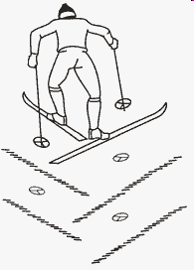
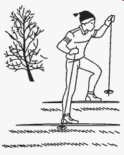
Подъёмы
Полуёлочкой
Ступающим шагом
Ёлочкой
Лесенкой

Slide 15
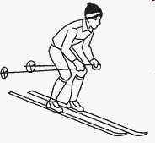
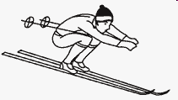
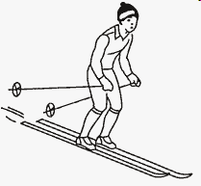
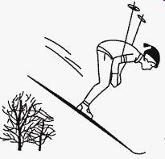
Стойки спусков
Спуск в основной стойке
Спуск в низкой стойке
Спуск в высокой стойке
Спуск в стойке отдыха

Slide 16
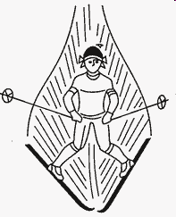
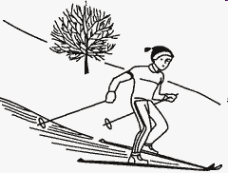
Способы торможения
Торможение плугом
Торможение упором

Slide 17
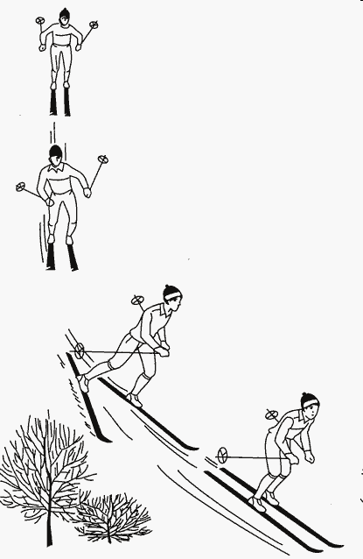
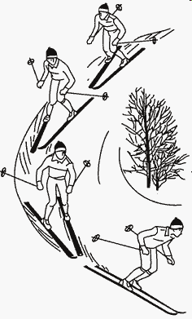
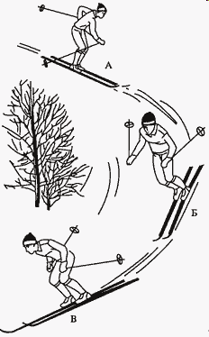
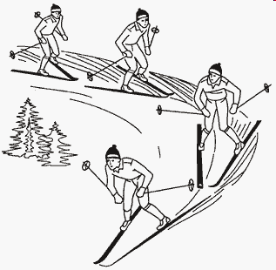
Повороты в движении
Переступанием
На параллельных лыжах
Упором
Плугом

Slide 18
Основные правила соревнований
Никогда не срезать дистанции.
Если вас догнал соперник, уступите лыжню и не мешайте ему вас обгонять.
Догнав соперника, или обгоните его, или идите за ним, но не ближе 1 м.
За 100 м до финиша лыжню можно не уступать.
Во время эстафеты касаться участника своей команды можно только рукой и только в установленном для этого коридоре.
Во время прохождения дистанции нельзя менять лыжи.
Если по какой-нибудь причине вы сошли с дистанции и не можете продолжить соревнование, то обязательно сообщите об этом в судейскую коллегию.

